Slide 1
Особенности организации
проектной деятельности в специальной
(коррекционной) школе VIII вида

Slide 2
Скажи, и я забуду.
Покажи, и я запомню.
Вовлеки, и я научусь.
Китайская пословица.

Slide 3
Преимущества метода учебного проекта:
осуществляет связь теории с практикой;
легко вписывается в учебный процесс;
является личностно ориентированным;
имеет воспитательное значение.

Slide 4
Особенности организации проектной деятельности в коррекционной школе VIII вида:
ориентирование на психофизические возможности учащихся;
ведущая и направляющая деятельность педагога;
выработка подробного алгоритма деятельности.

Slide 5
Учебный проект
«ЯРМАРКА
НОВОГОДНИХ
ПОДАРКОВ»

Slide 6
Этапы работы над учебным проектом:
постановка задачи (знакомство учащихся со смыслом и целями проекта);
планирование (установление плана действий, определение способов поиска фактов, сбора информации);
выполнение исследования (сбор информации, ее анализ и обобщение);
демонстрация полученных результатов (презентация);
оценка результатов (коллективное обсуждение и самооценка);
рефлексия деятельности (перечень этапов исследования объекта познания, трудностей выполнения работы и способов их преодоления).

Slide 7
Проблема: Как организовать ярмарку новогодних подарков.
Дополнительно привлекаемые участники: учащиеся и руководители школьных мастерских и кружков, классные руководители, воспитатели.

Slide 8
Задачи:
Привлечь школьные мастерские и кружки к изготовлению подарков.
Подготовить продукцию школьных мастерских к продаже на ярмарке.
Провести экономические расчеты по ценообразованию, ожидаемой прибыли.
Организовать место проведения ярмарки.
Организовать торговлю новогодними подарками.
Сформировать уверенность в собственных силах и возможностях по осуществлению несложной предпринимательской деятельности.

Slide 9
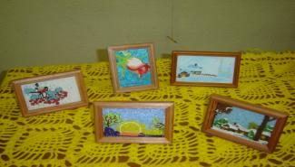
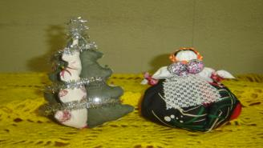
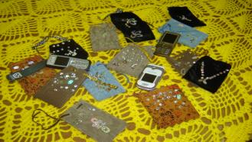
Продукция школьных мастерских и кружков.

Slide 10
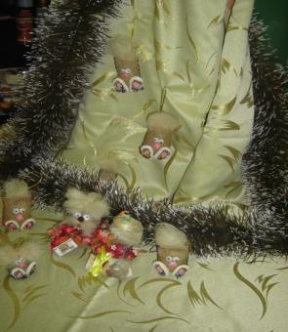
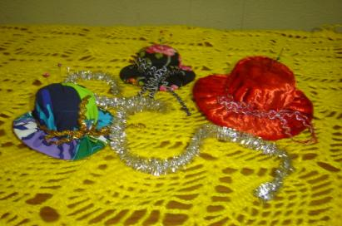
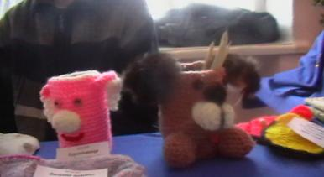
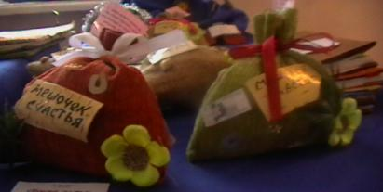
.

Slide 11
Знания и умения, необходимые учащимся для самостоятельной работы:
умение рекламировать товар;
знания о маркетинге;
умения по разработке изделия как конкурентоспособного товара;
умение определять себестоимость продукции методом прямой калькуляции;
знания о факторах, влияющих на ценообразование;
знания о способах сбыта продукции;
умение составлять план доходов и расходов, прогнозировать прибыль;

Slide 12
Развитие навыков:
самостоятельного принятия решения;
коммуникативности в ролевом взаимодействии;
мыслительной деятельности при проектировании, планировании, анализе, синтезе, структурировании информации;
самоанализа и рефлексии.

Slide 13
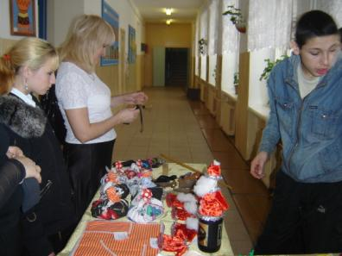
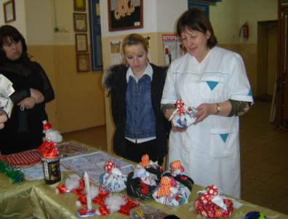
Проведение акции «Ярмарка новогодних подарков»

Slide 14
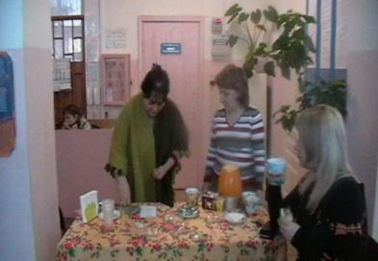
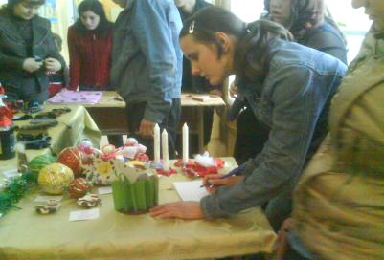
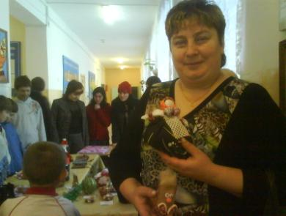
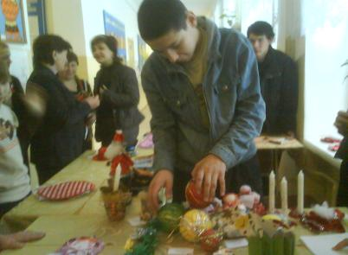

Slide 15
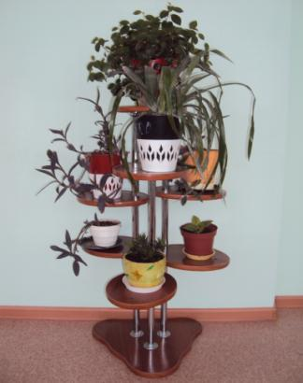
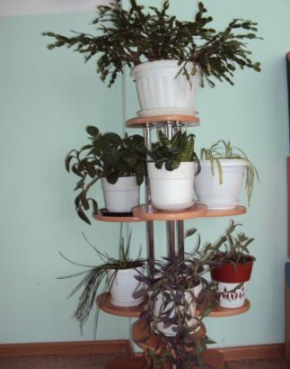
Подарки школе, приобретенные на деньги с ярмарки.

Slide 16
Вклад в личностное развитие каждого учащегося:
Получение учащимися опыта в приобретении и использовании необходимых знаний и умений в различных ситуациях;
Приобретение коммуникативных навыков и умений;
Духовно-эмоциональное обогащение личности;
Профессиональное определение;
Приобретение умения ставить близкие и далекие цели.

